Slide 1


PRÉSENTATION DU PROJET D’EXAMEN
Développeur Web et Web Mobile - niveau 5

Slide 2


INTRODUCTION
1
Présentation du projet
2
Fonctionnalités et technologies utilisées
3
Gestion de projet
4
Modélisation de données
5
Maquette et choix ux / ui
6
Architecture logicielle
7
Fonctionnalité phare
8
Sécurité
9
Démonstration
10
Axes d’améliorations

Slide 3


1
Projet
Origine
Benchmark

Slide 4




Slide 5

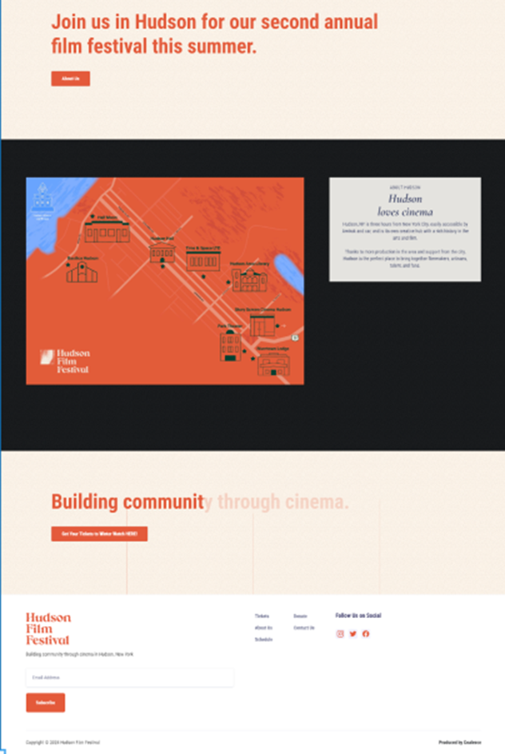

Slide 6

2
Fonctionnalités et technologies
Utilisateur
Utilisateur connecté
Consulter les pages publiques
Ajouter des articles au panier
Créer un compte
Se connecter
Contacter nos services
Effectuer une commande
Modifier ses informations personnelles
Accèder à son historique de commande
Télécharger ses factures

Slide 7
2
Fonctionnalités et technologies
Administrateur
Root
Gestion des :
Gestion des rôles administrateurs
utilisateurs
expositions
artistes
factures clients
stocks

Slide 8





2
Fonctionnalités et technologies

Slide 9
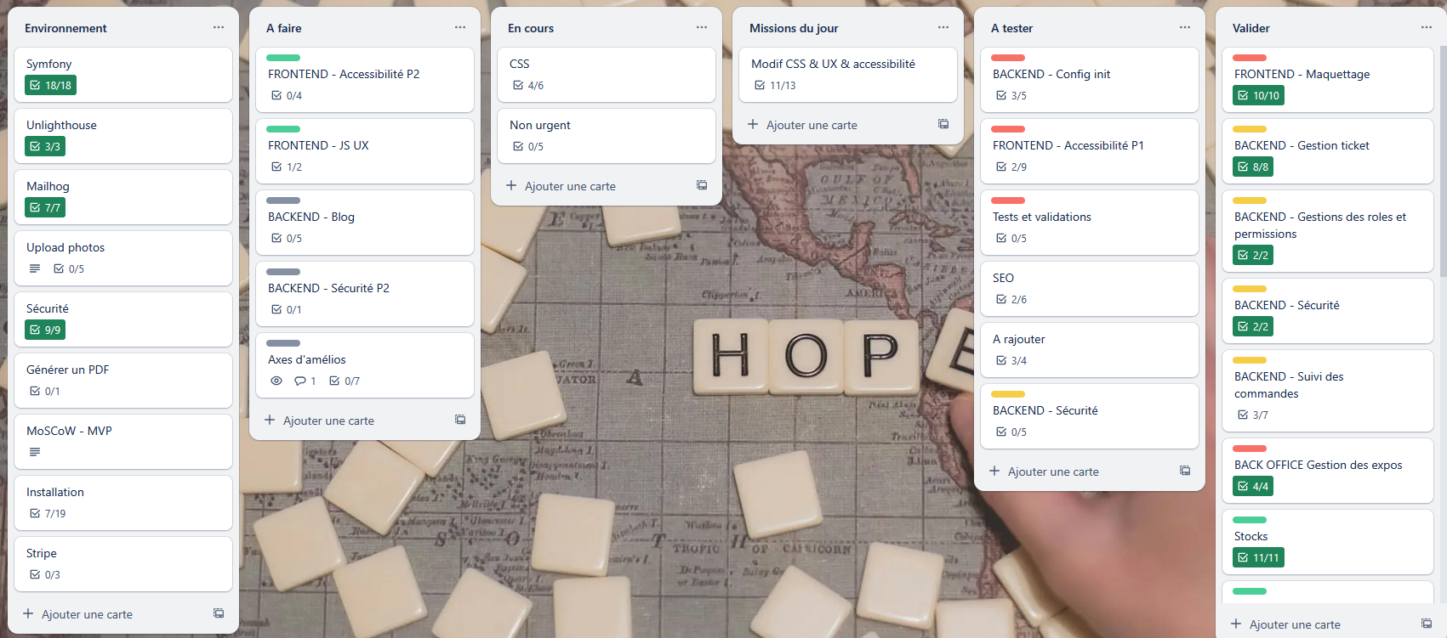
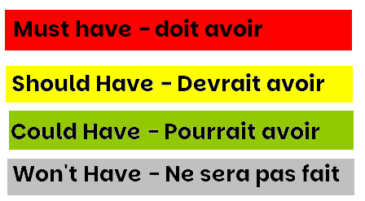
3
Gestion de projet

Slide 10
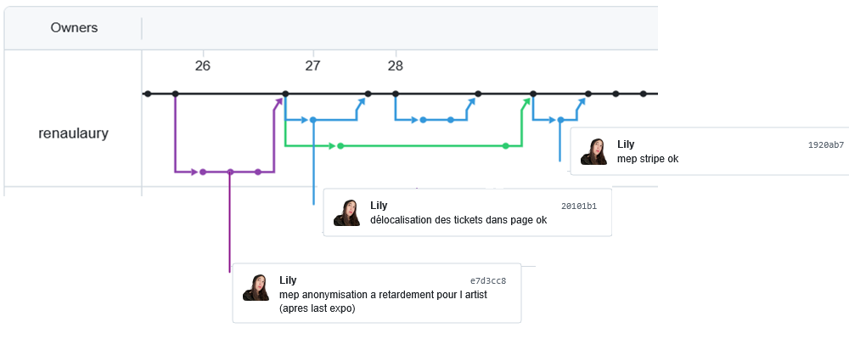
Github
3

Slide 11
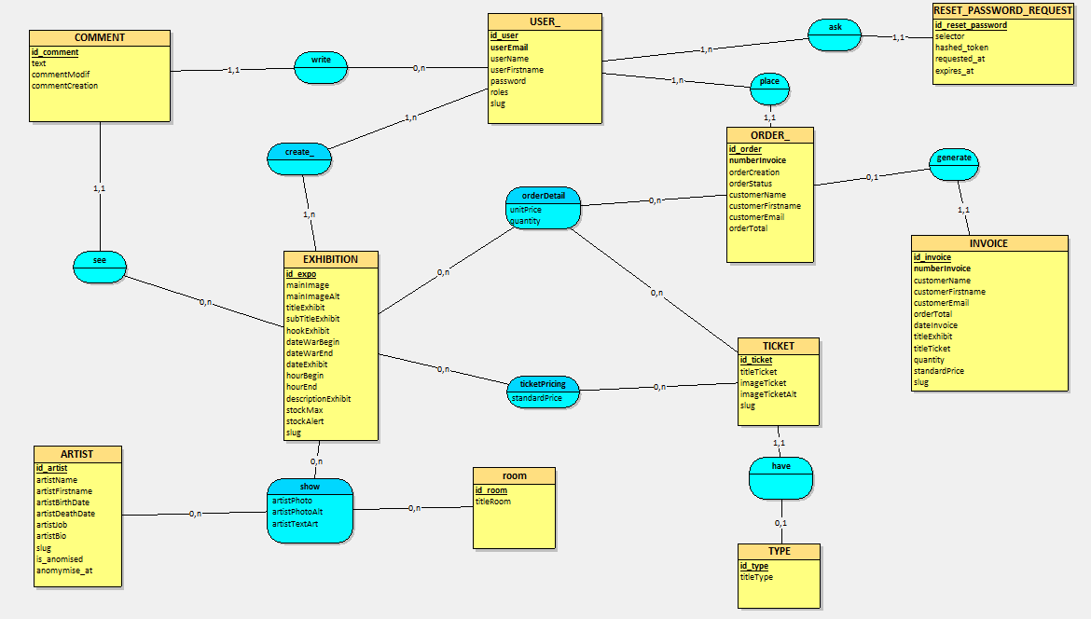
Modèle Conceptuel de Données
4

Slide 12
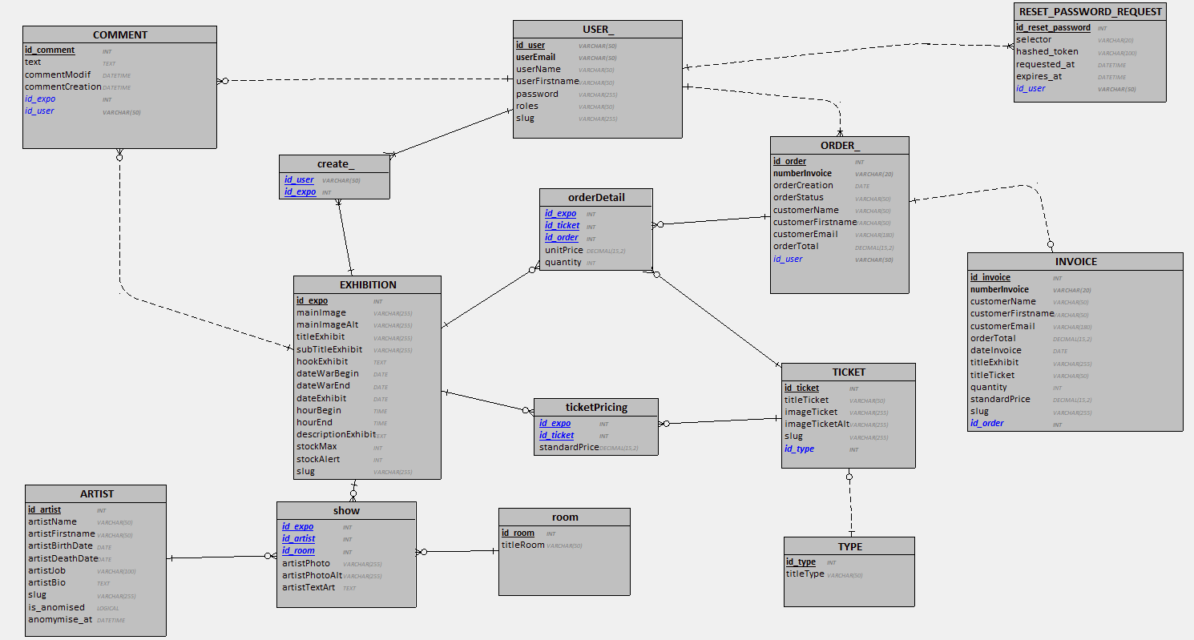
Modèle Logique de Données
4

Slide 13


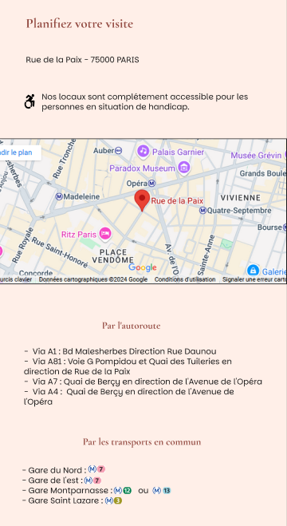

5
Mockup – User Experience

Slide 14
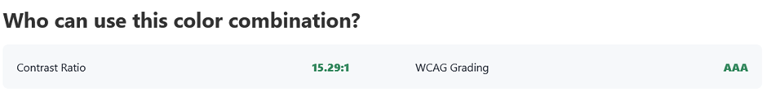
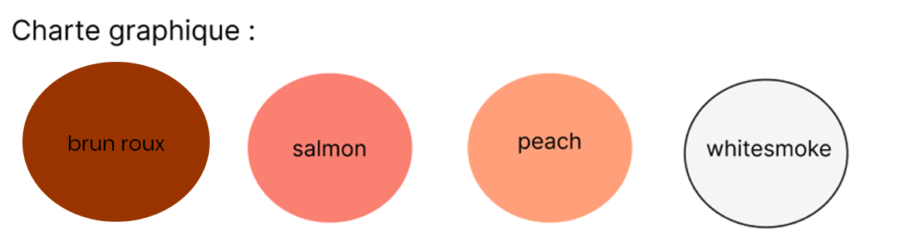
5
User Interface
WhoCanUse

Slide 15
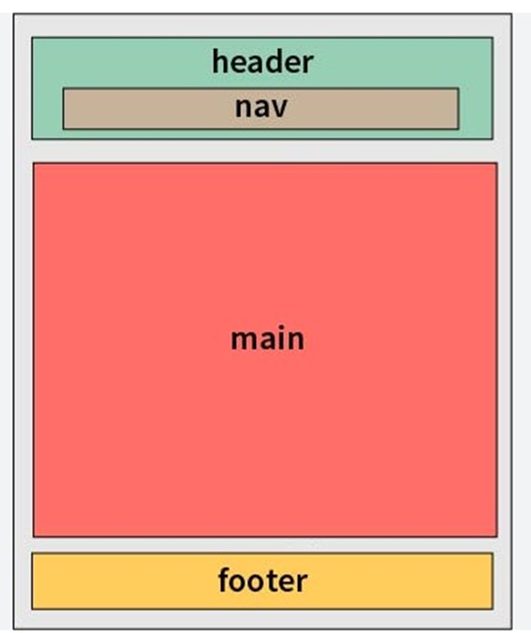
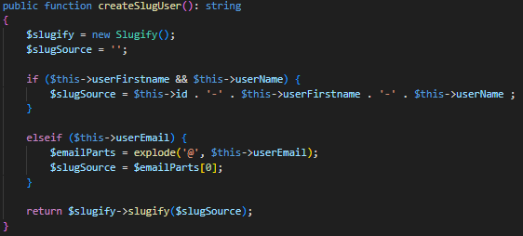
Search Engin Optimization
5

Slide 16
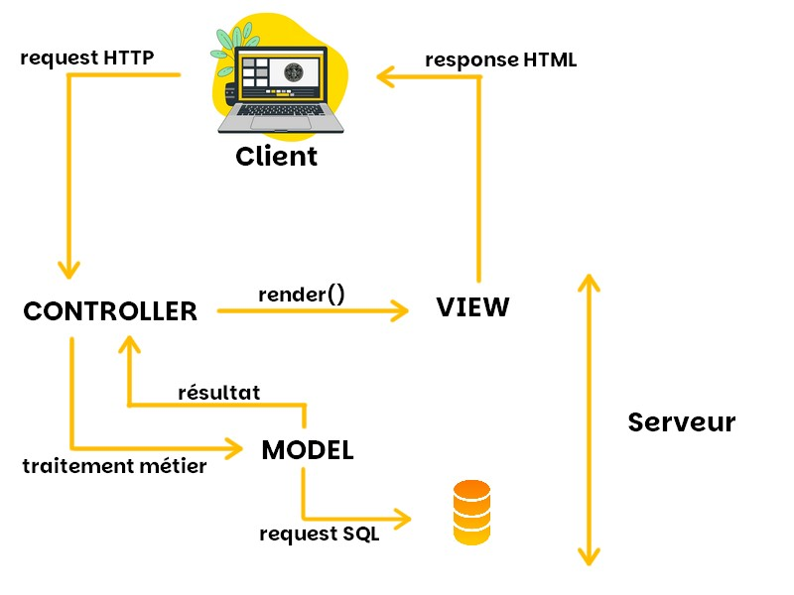
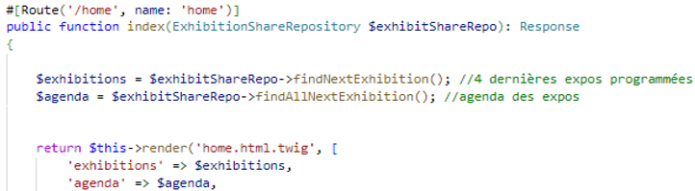
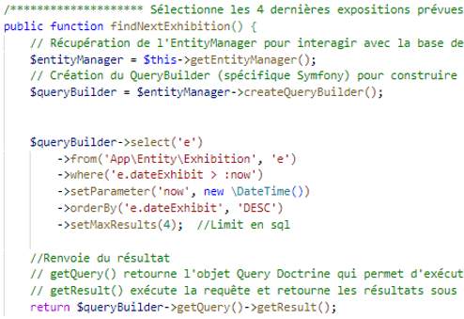

6
Architecture logicielle

Slide 17

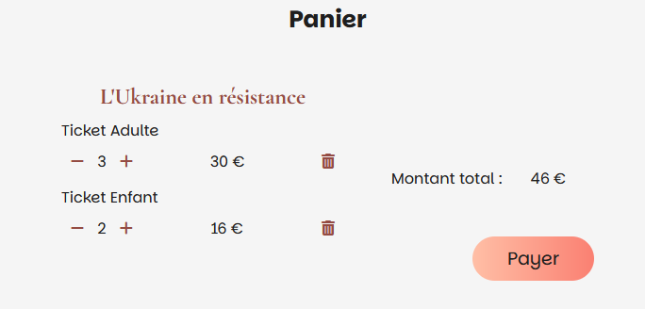
7
Fonctionnalité phare
Commande

Slide 18
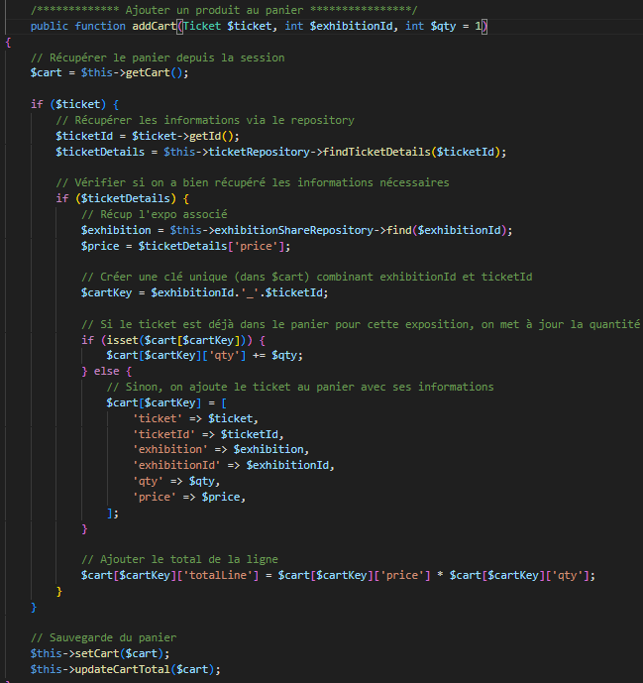
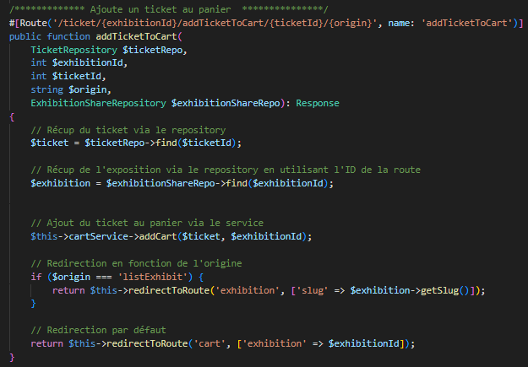
7
Fonctionnalité phare
Ajout de ticket

Slide 19
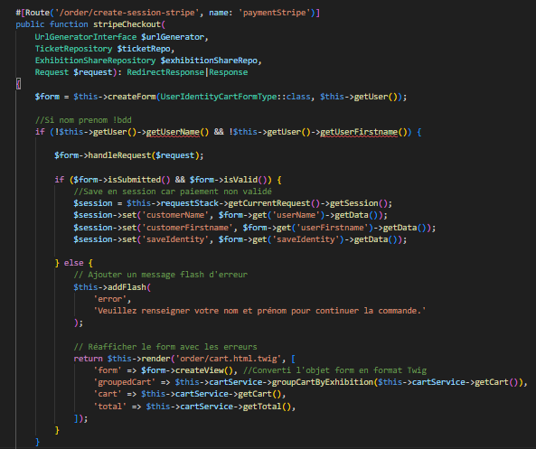
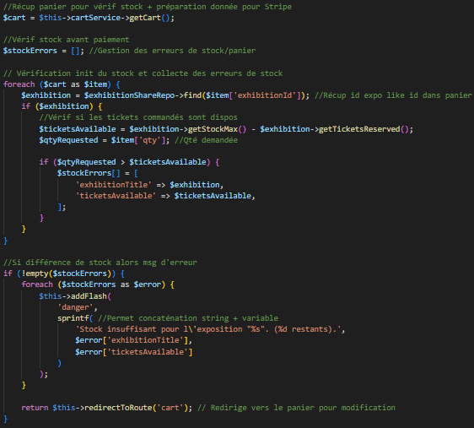
7
Fonctionnalité phare
Panier validé :
Formulaire d’identité
Vérification de la disponibilité

Slide 20
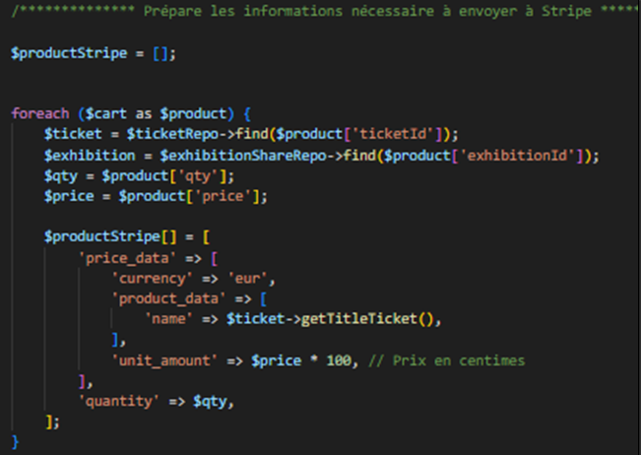
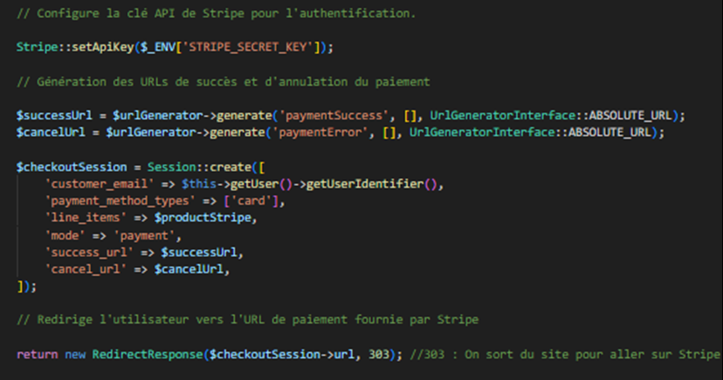
7
Fonctionnalité phare
Panier validé :
Stripe

Slide 21
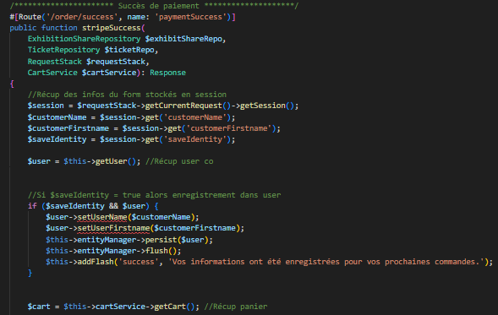
7
Fonctionnalité phare
Paiement validé :
success

Slide 22
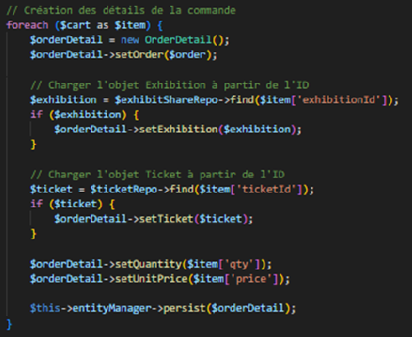
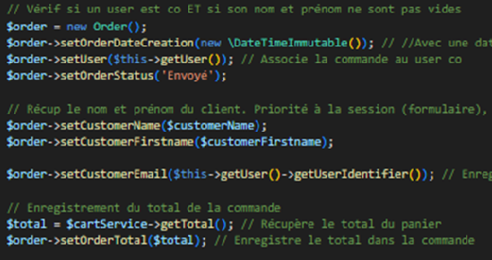
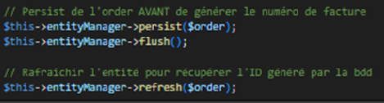
7
Fonctionnalité phare
Paiement validé :
success / commande

Slide 23
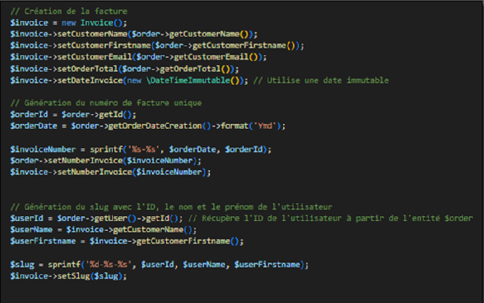
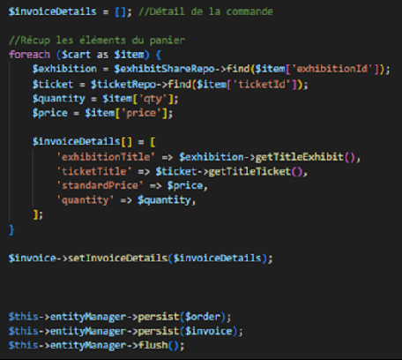
7
Fonctionnalité phare
Paiement validé

Slide 24
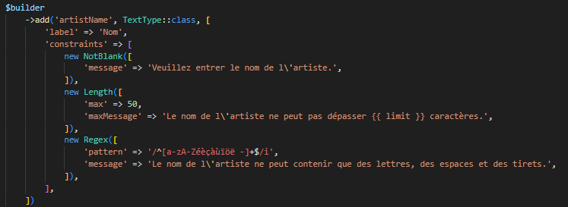
Sécurité
8
Faille XSS
Entrée ->
<- Sortie

Slide 25
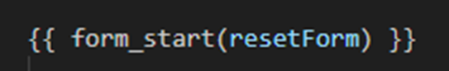
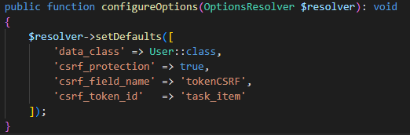
8
Sécurité
Faille CSRF
ou

Slide 26
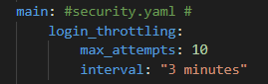
8
Sécurité
Attaque par force brute

Slide 27
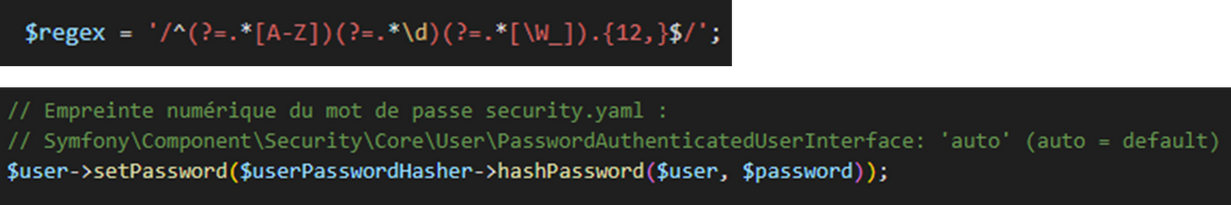
8
Sécurité
Attaque par dictionnaire

Slide 28
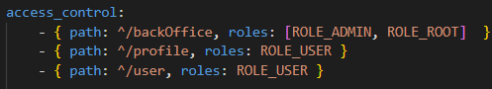
8
Sécurité
Access control

Slide 29
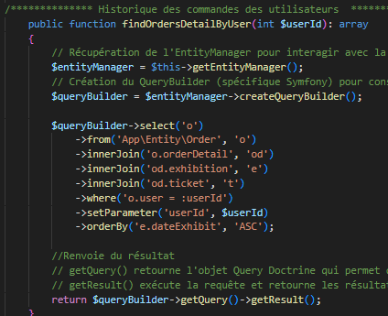
8
Sécurité
8
Injection SQL

Slide 30

9
Démonstration
"L’art construit des ponts là où la guerre dresse des murs."
Anonyme

Slide 31


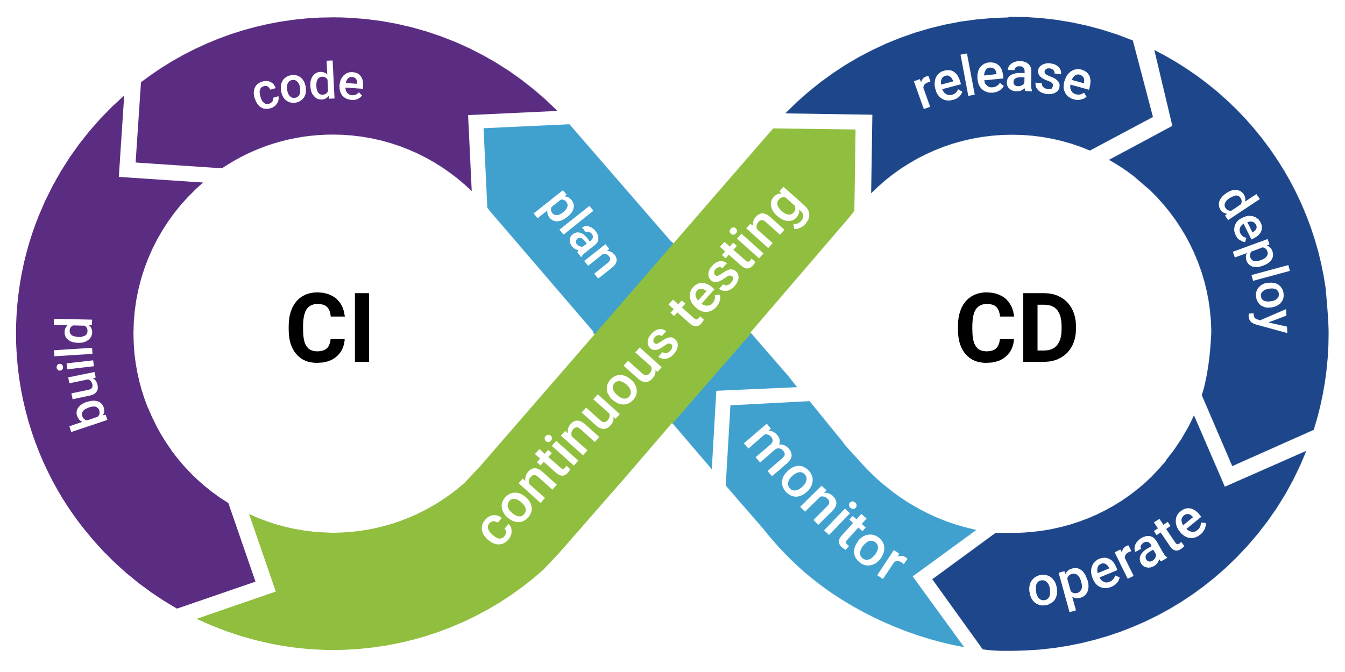
10
Axes d’améliorations

